Slide 1

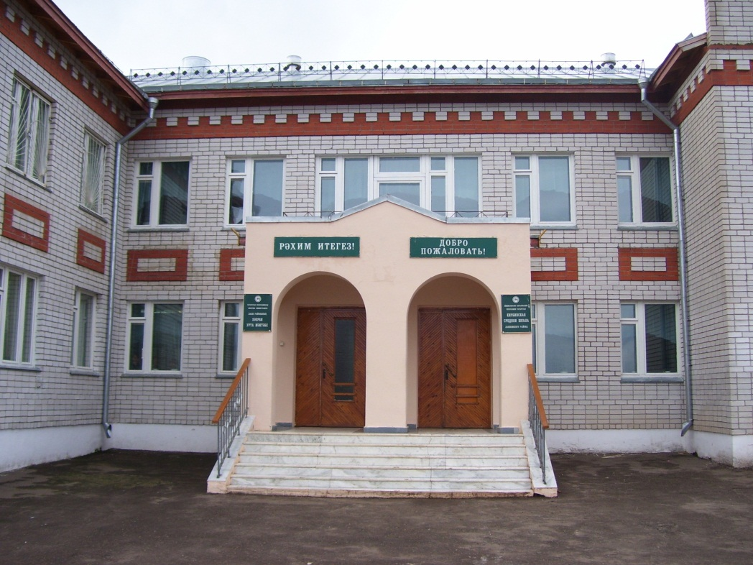
МКУ «Управление образования
Лаишевского муниципального района Республики Татарстан»
Муниципальное бюджетное общеобразовательное учреждение «Кирбинская средняя общеобразовательная школа»
Лаишевского муниципального района Республики Татарстан
Контакты:
Адрес: 422626, РТ, Лаишевский район, с.Кирби, ул.Юности,
дом 10а
Тел. 843784-38- 39
E-mail: kirbisch@mail.ru
Сайт:
https://edu.tatar.ru/laishevo/kirbi/sch

Slide 2
1. Письмо МО и Н РТ по дистанционному обучению
2. Письмо МО и Н РТ об организации обучения в 4 четверти от 03.04.2020г.
3. Письмо Министерства просвещения о направлении методических рекомендаций от 04.04.2020г.
4. Приказ по Дистанционному обучению
5. Инструкции для родителей учащихся образовательных учреждений по переходу на обучение с применением электронного обучения и дистанционных образовательных технологий
Нормативные документы по дистанционному обучению

Slide 3
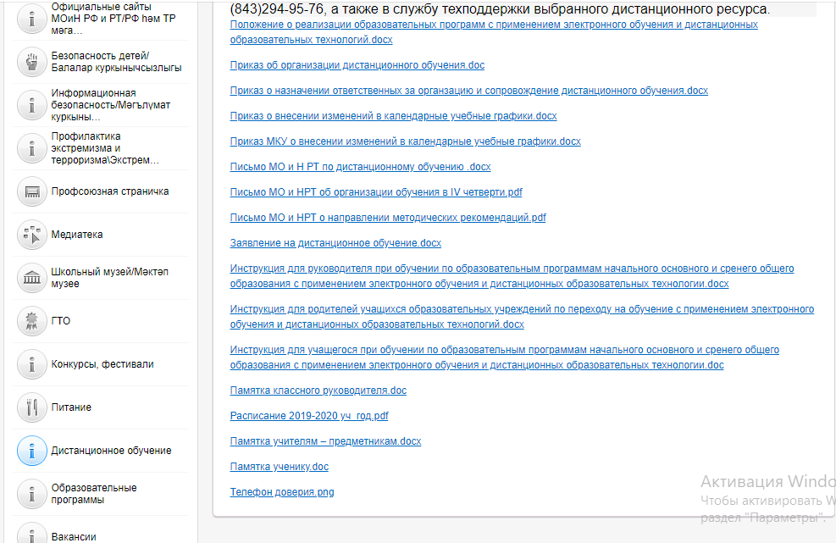
Сайт школы

Slide 4
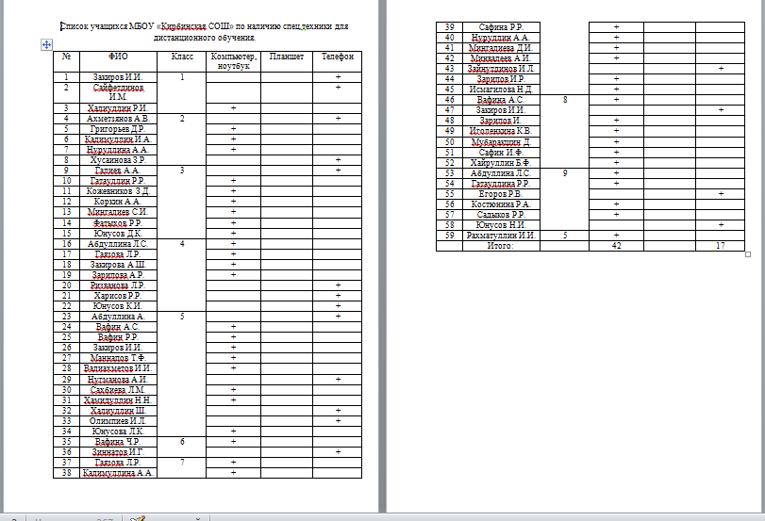
Сбор информации по учителям и ученикам по подготовке к дистанционному обучению

Slide 5
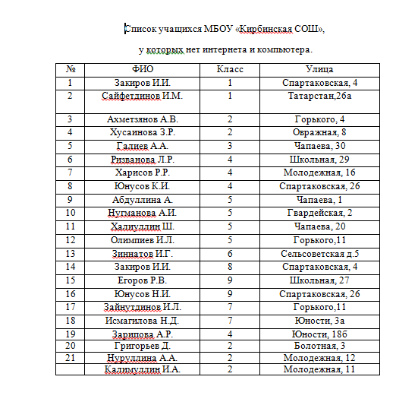
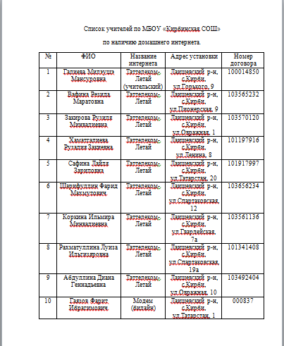

Slide 6
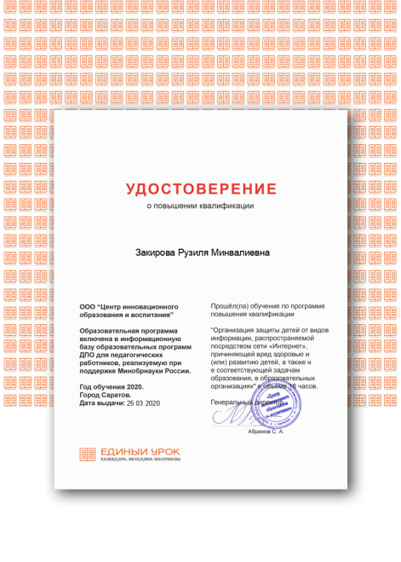
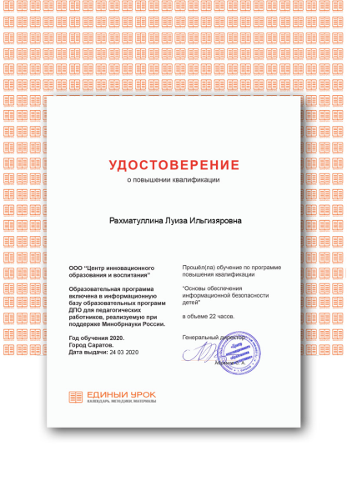
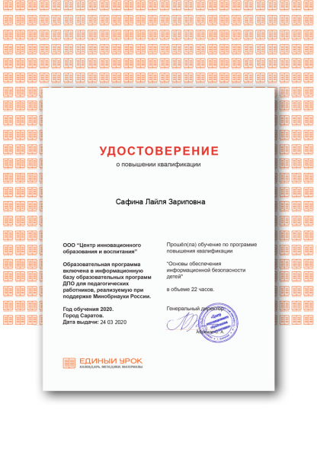

Учеба учителей по дистанционному обучению
Всего учителей 13
Подготовка и учеба на платформах Zoom, Росийская Электронная Школа, Я класс, Учи.ру, Единый урок.

Slide 7
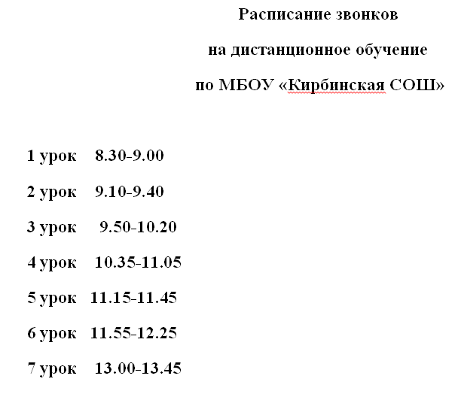
Расписание на дистанционное обучение

Slide 8
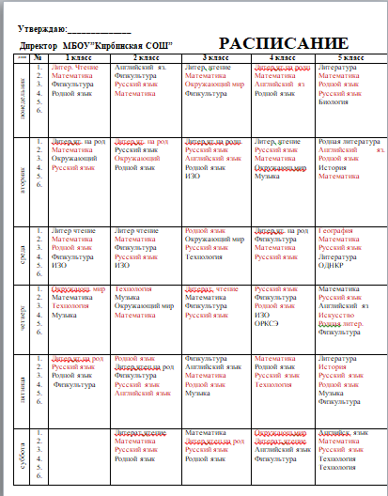
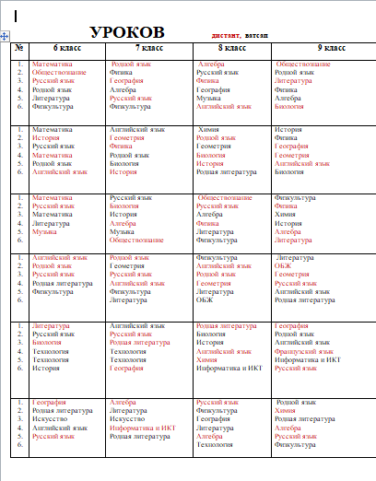

Slide 9
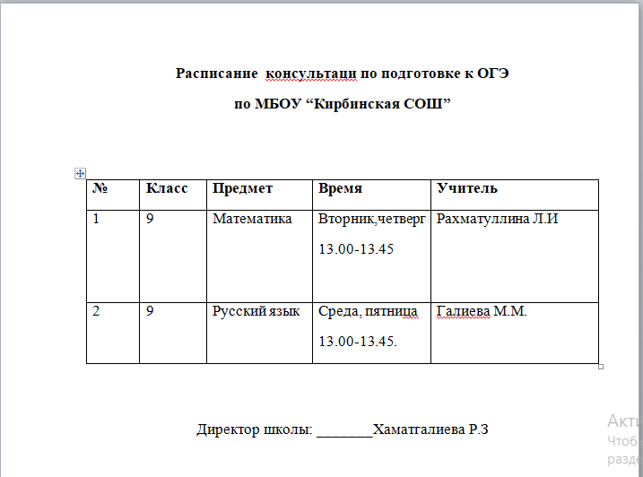

Slide 10
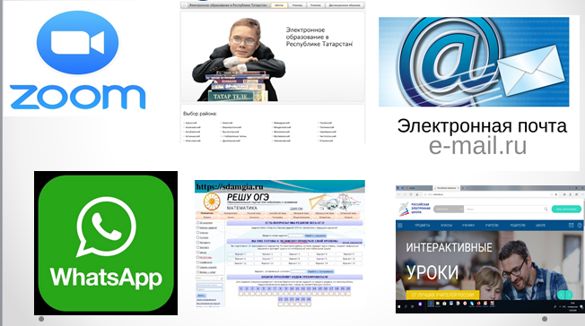
Рабочие платформы по дистанционному обучению

Slide 11
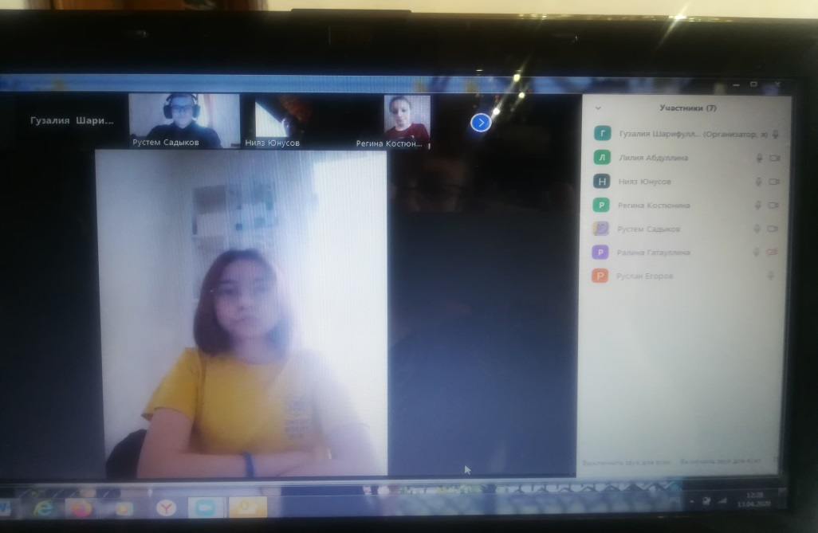
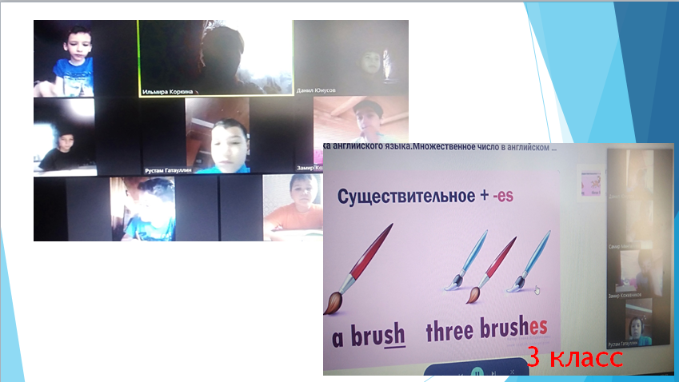
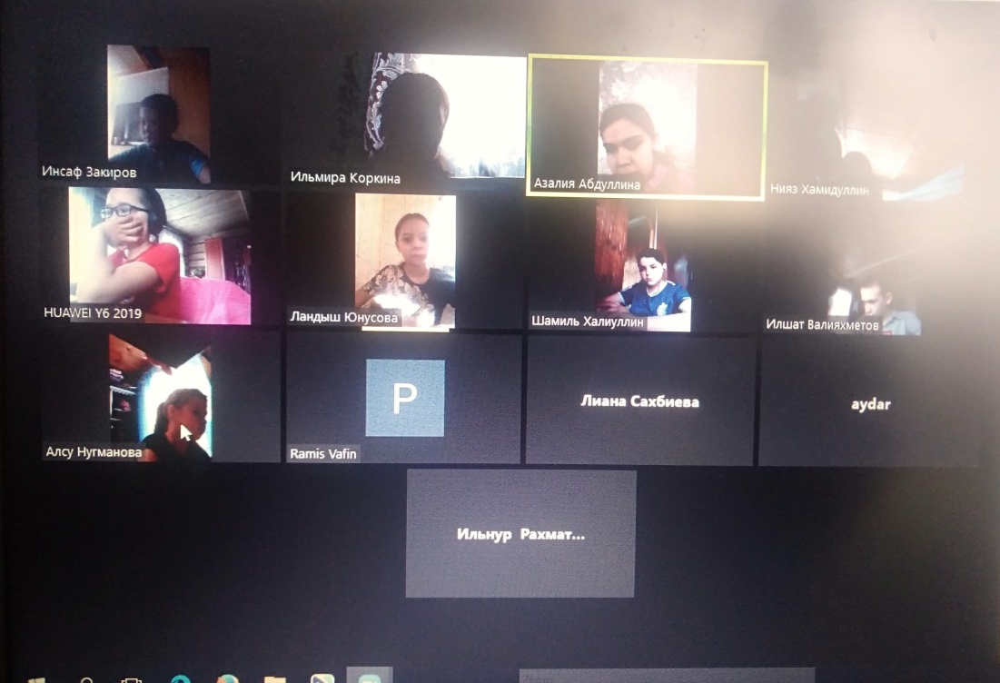
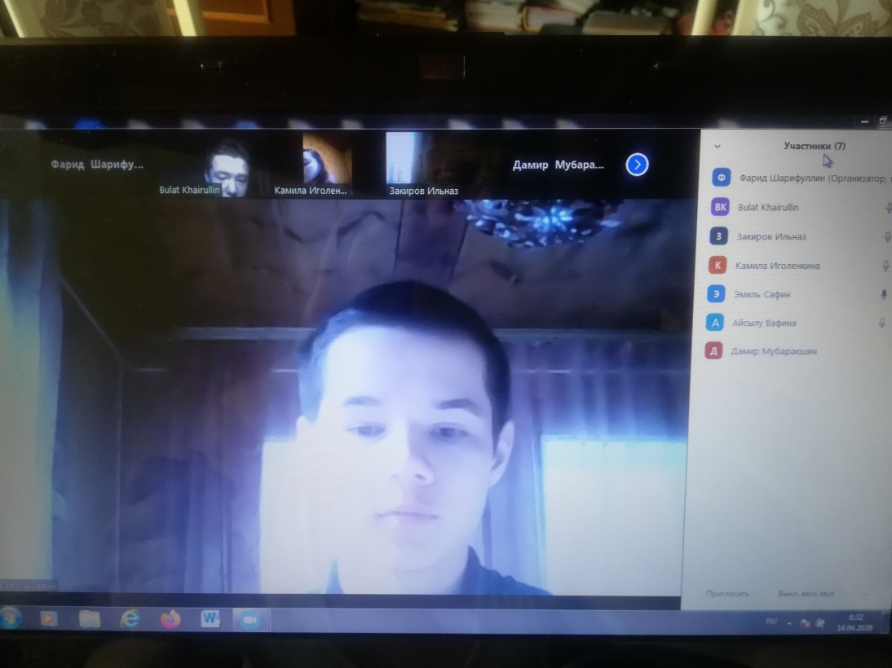
Работа с детьми в Zoom

Slide 12
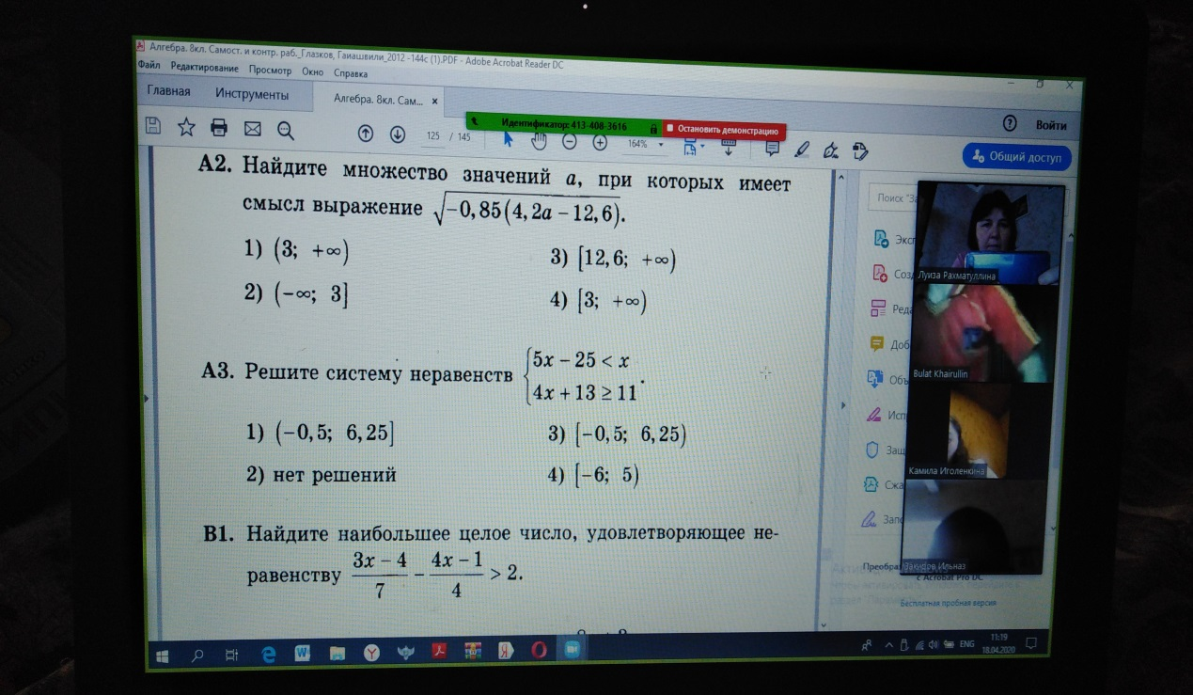
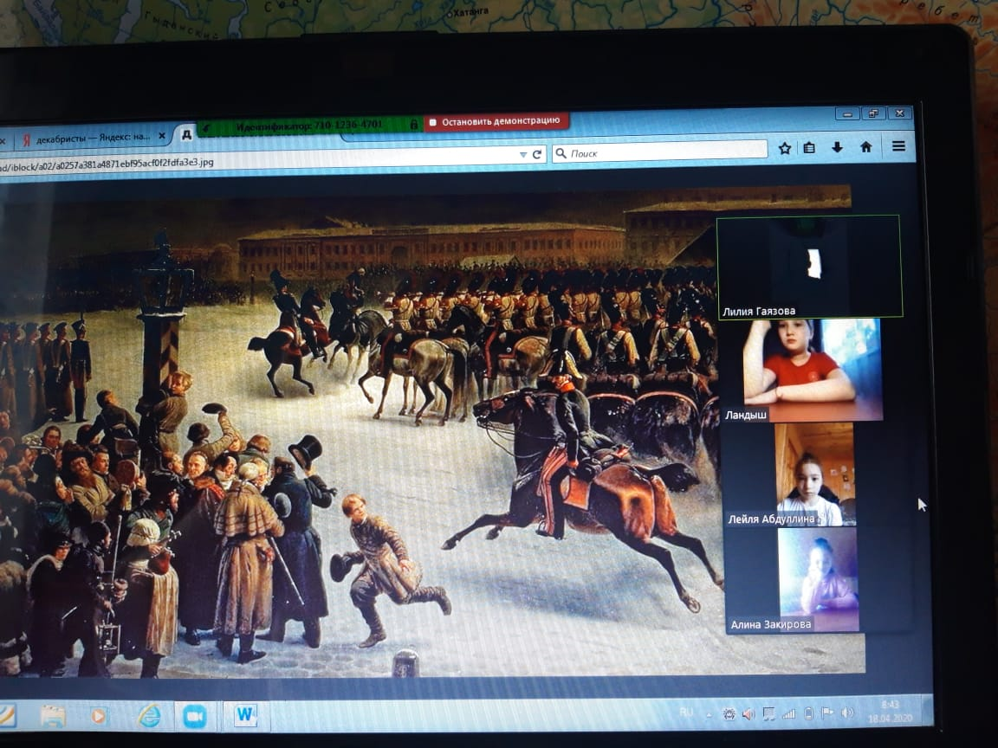
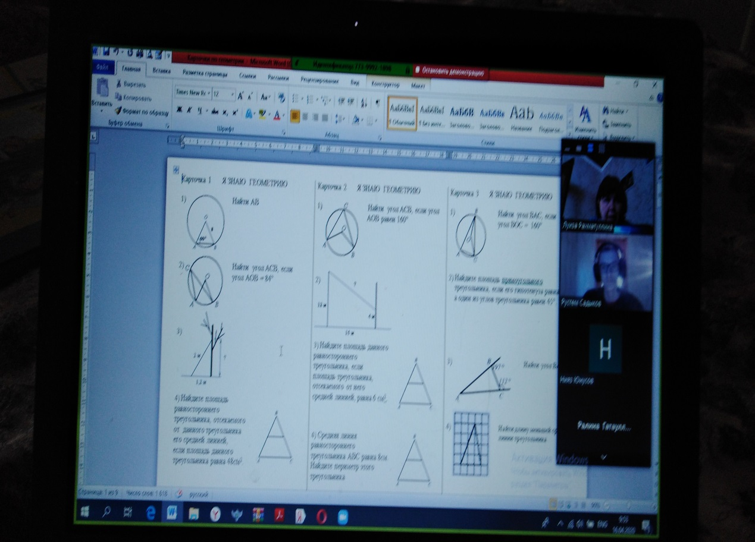
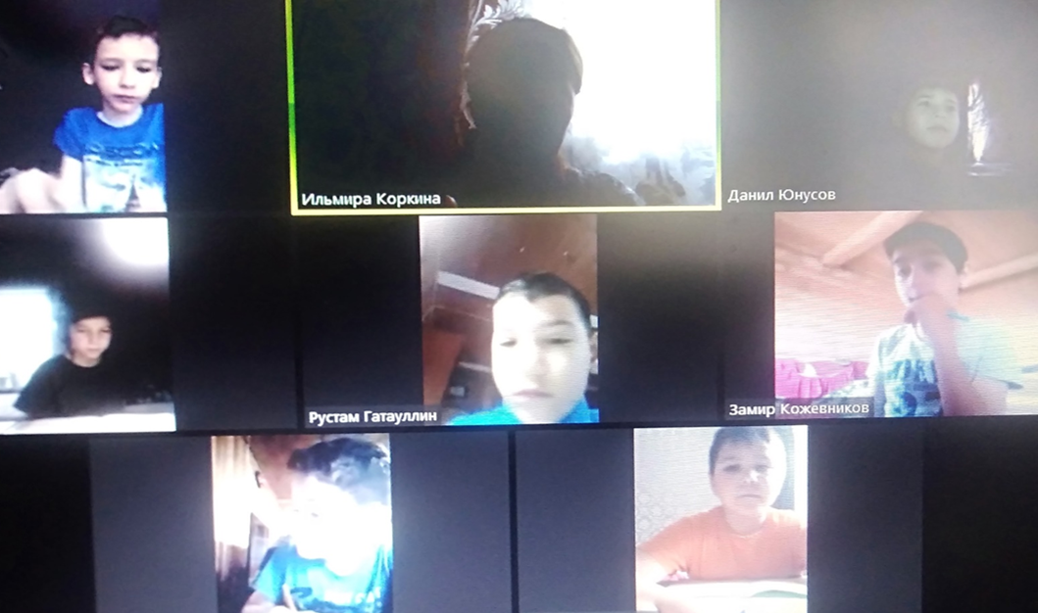

Slide 13
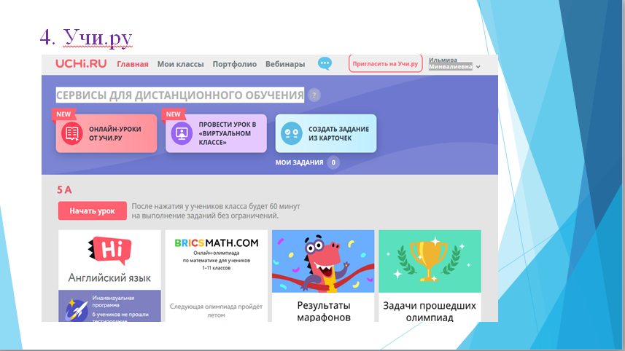

Slide 14
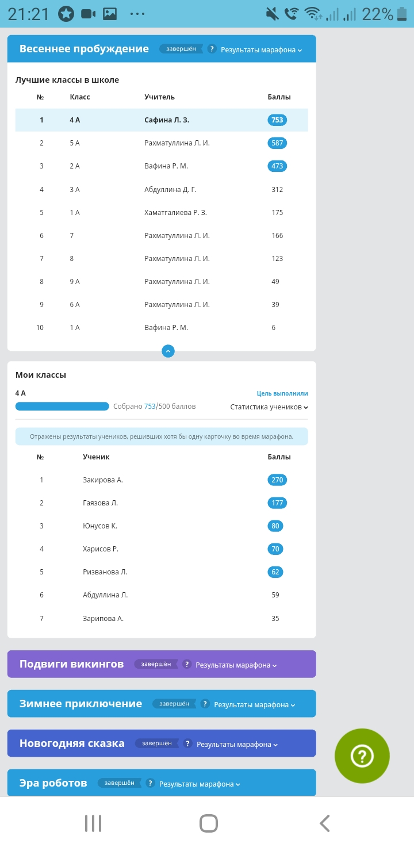

Slide 15
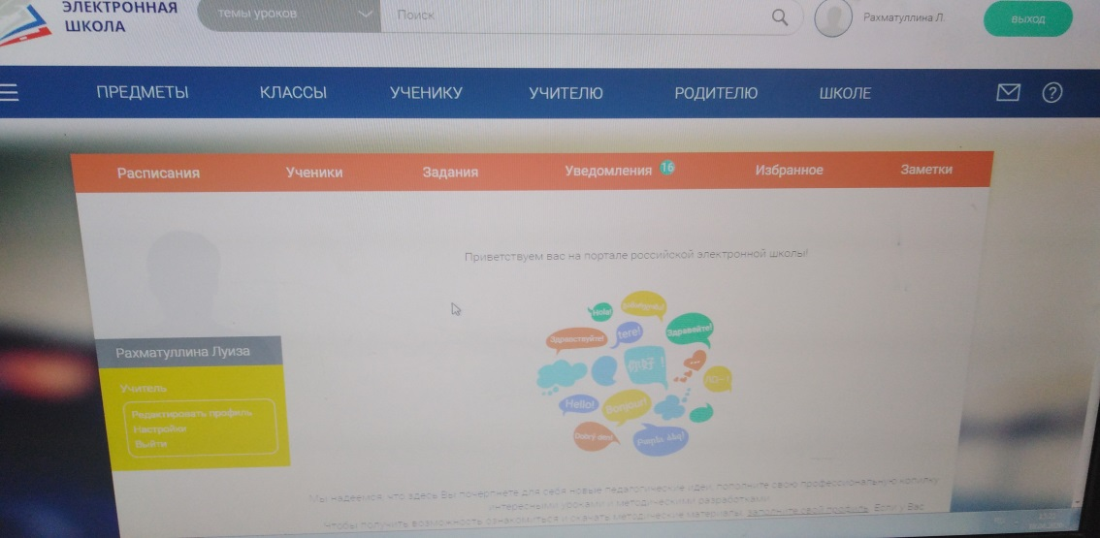
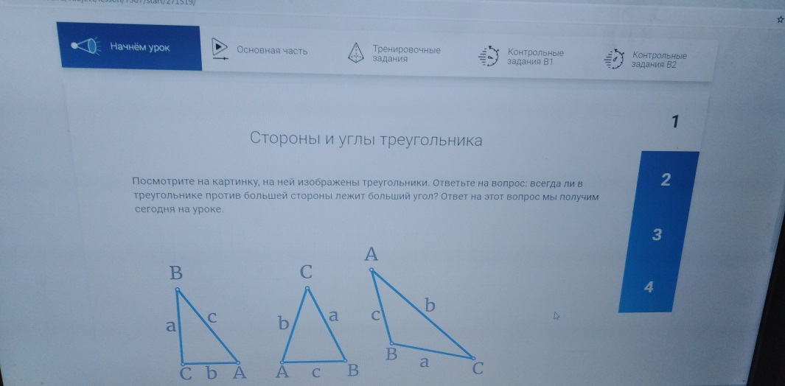
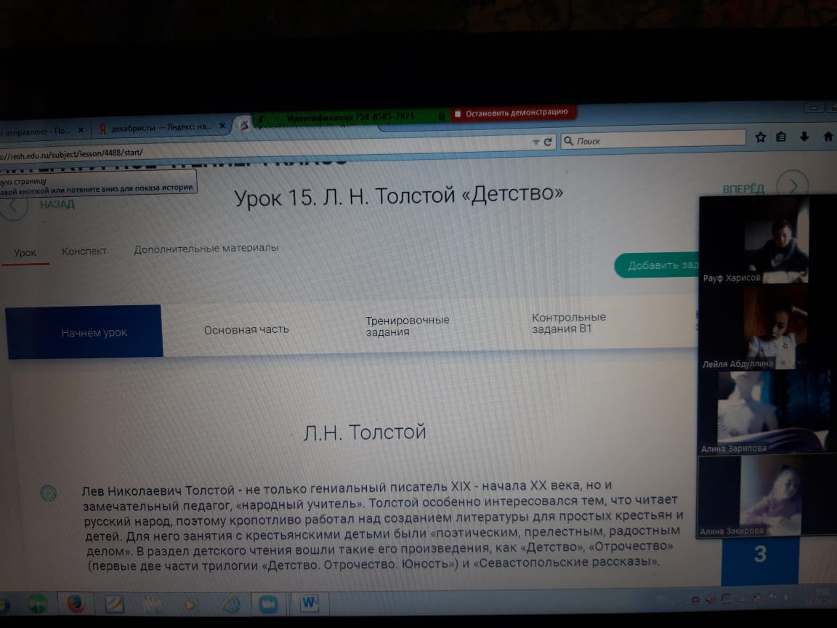
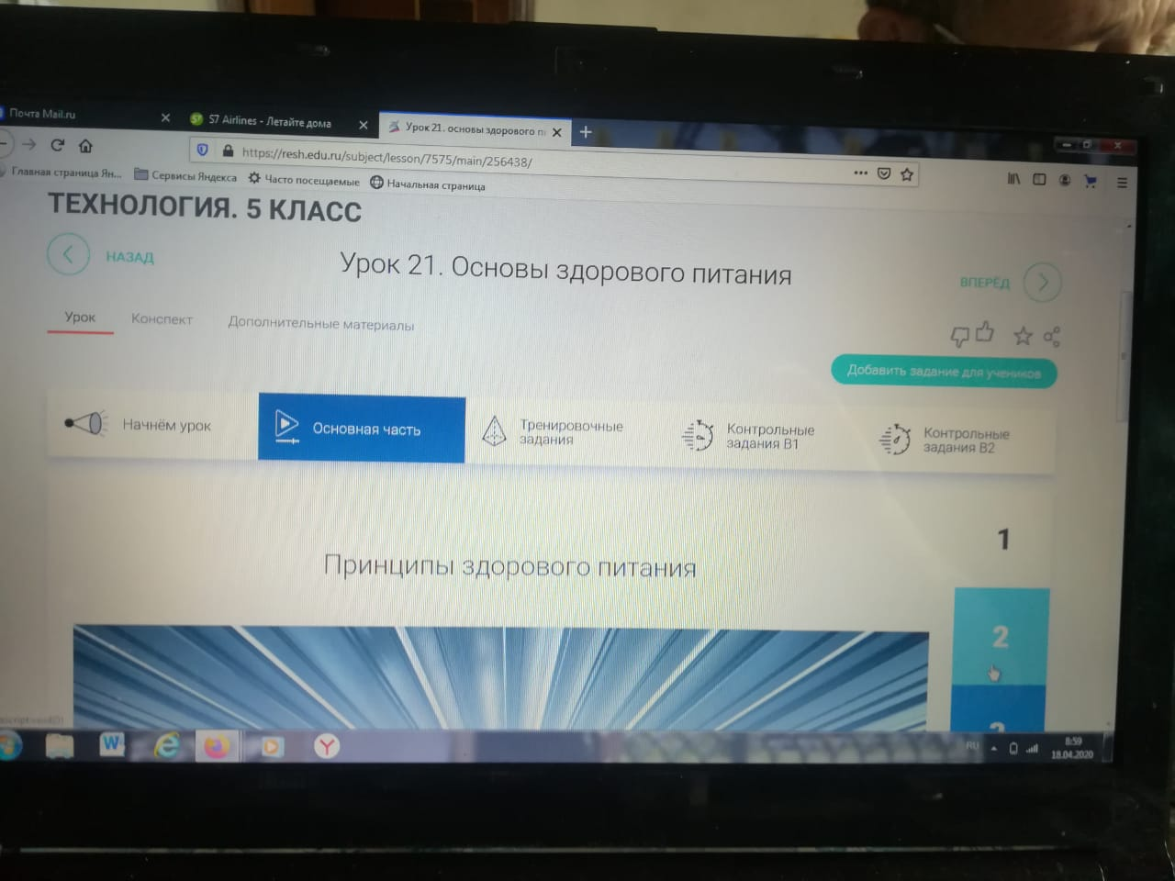
Работа в РЭШ

Slide 16
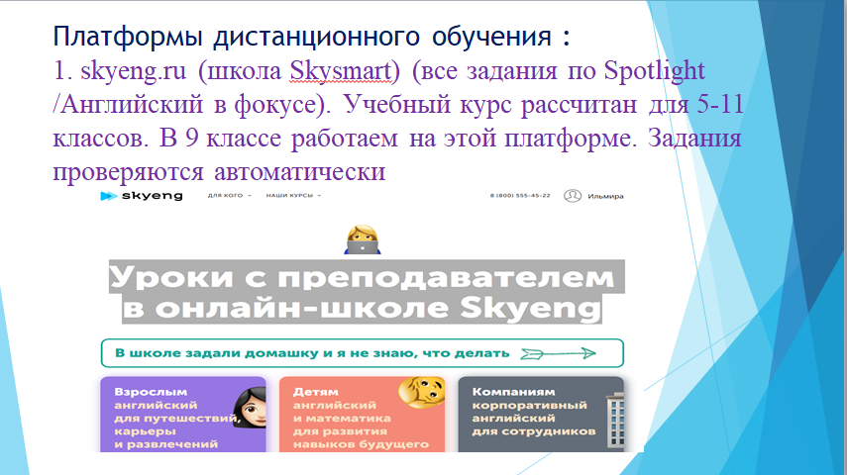

Slide 17
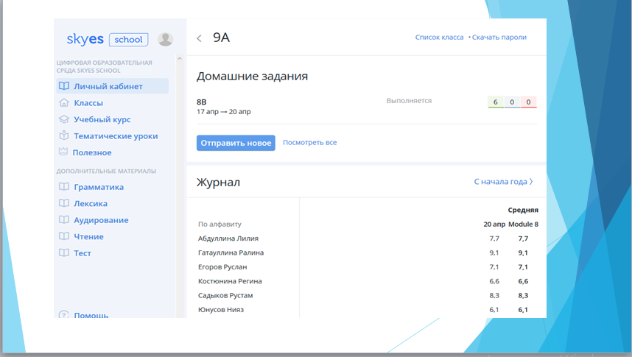

Slide 18
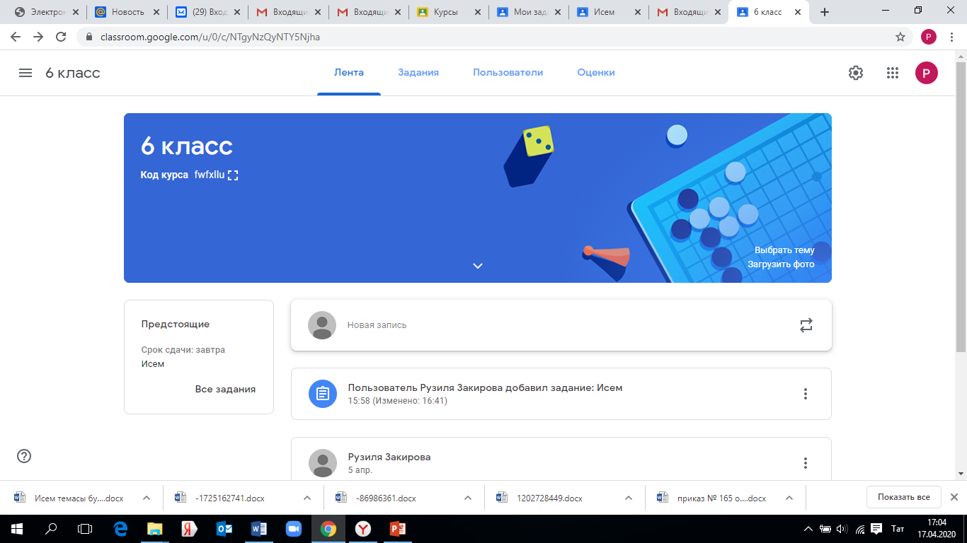
Работа в classroom.google.com

Slide 19
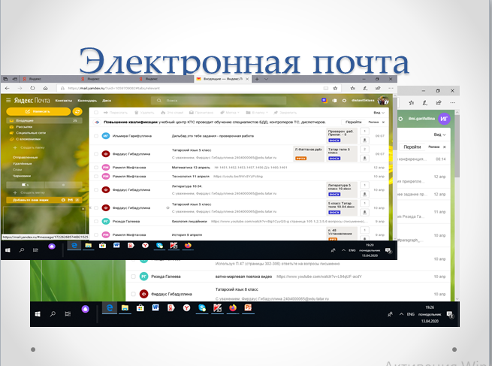
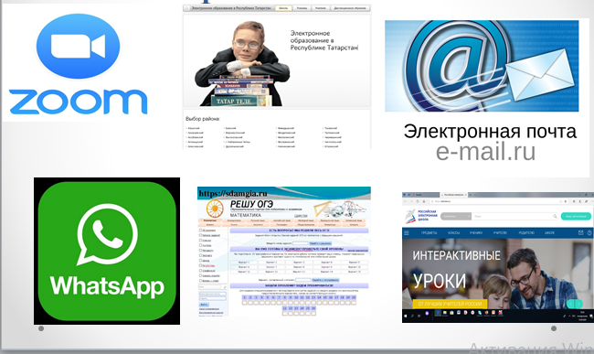
Обратная связь с детьми

Slide 20
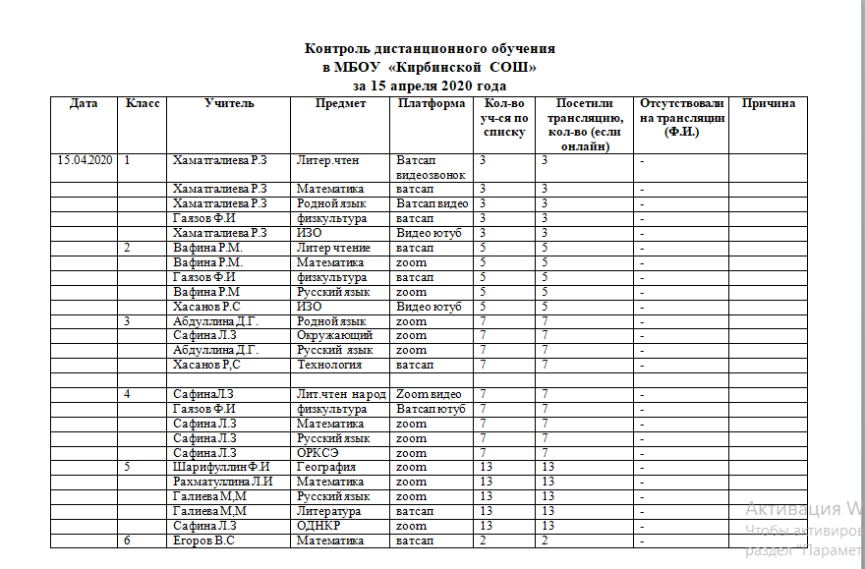
Контроль со стороны администрации

Slide 21
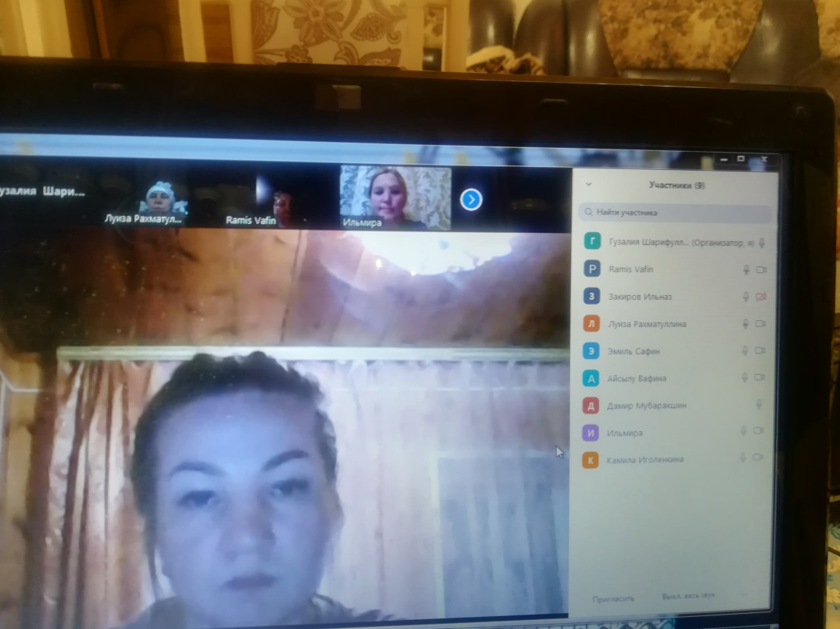
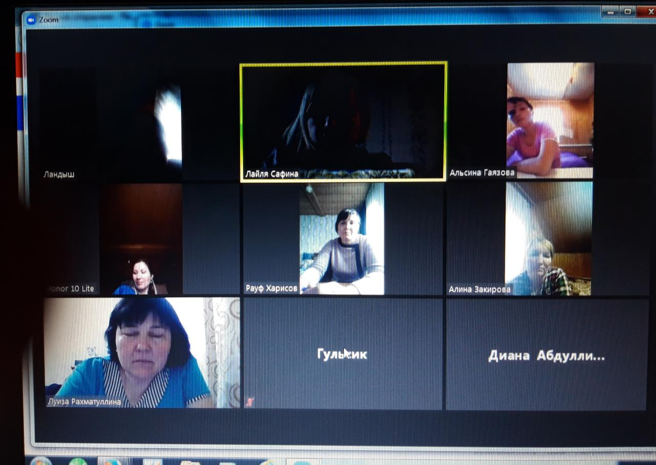
Родительские собрания

Slide 22
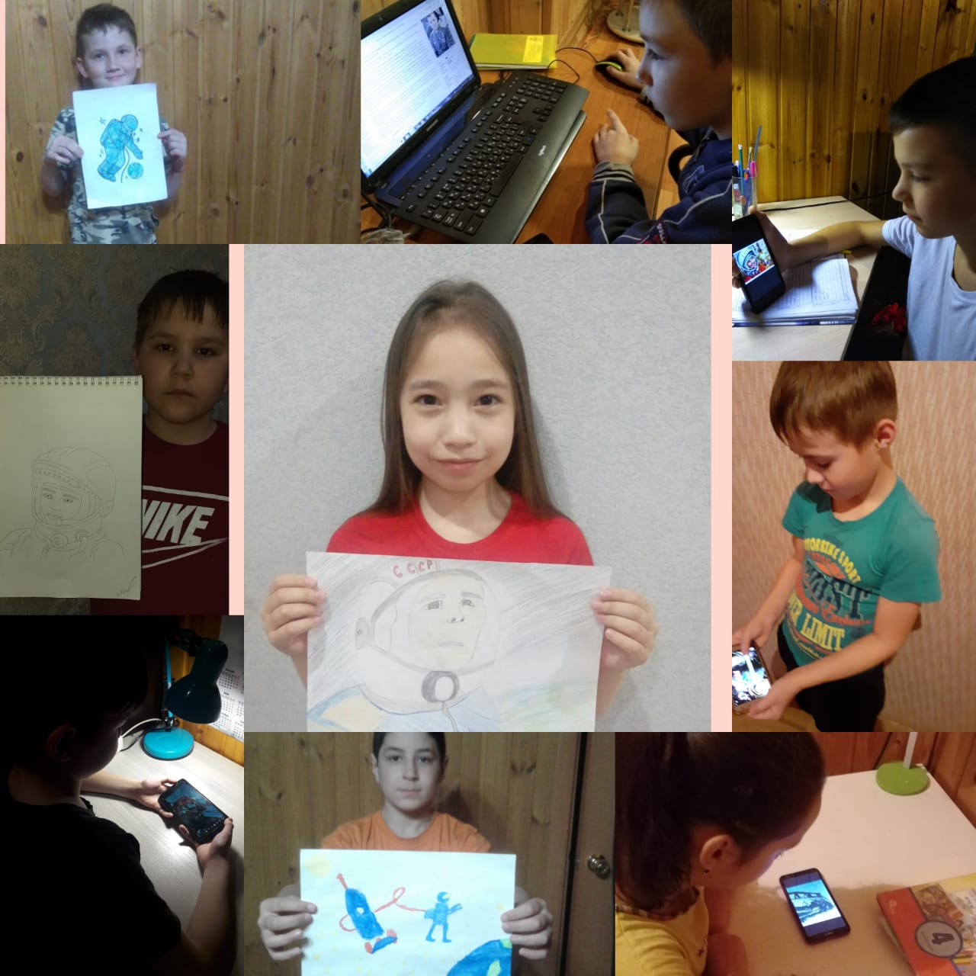
Классный час на тему «День Космонавтики»

Slide 23
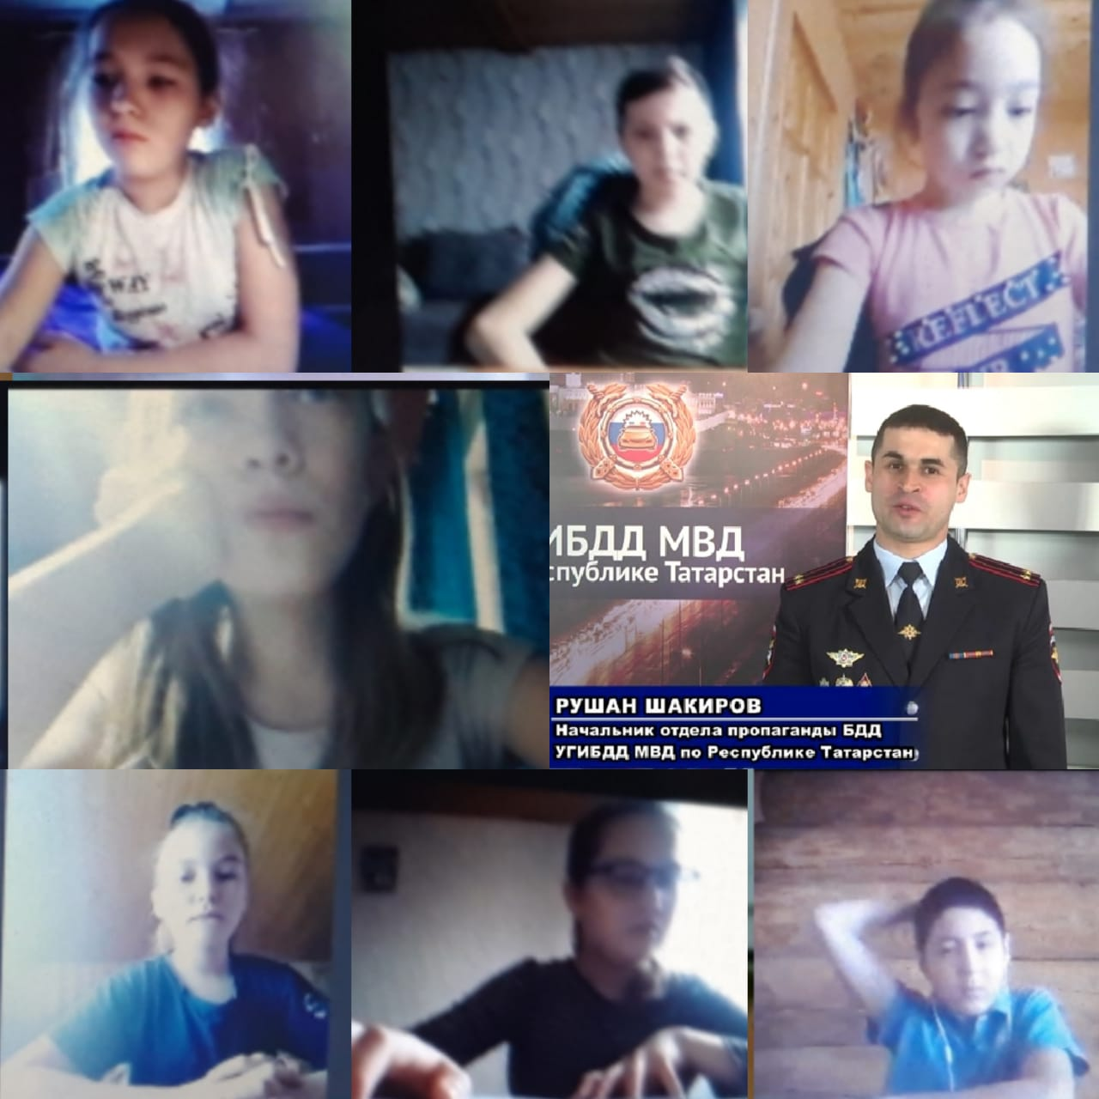
Видеоурок #Дома оставайся ПДД занимайся

Slide 24
